Slide 1
Projekt zespołowy Temat: Weather and its impact on flight delays/disruptions
Prowadzący: Dr inż. Marek Woda

Slide 2
Połączenie pogody z lotniskami
Najważniejsze pola:
conds – warunki pogodowe ogólne
rain/snow/fog – szczegółowe warunki
wspdi/wgusti – prędkość/poryw wiatru
wdire/wdird – kierunek słownie oraz w stopniach
delay

Slide 3
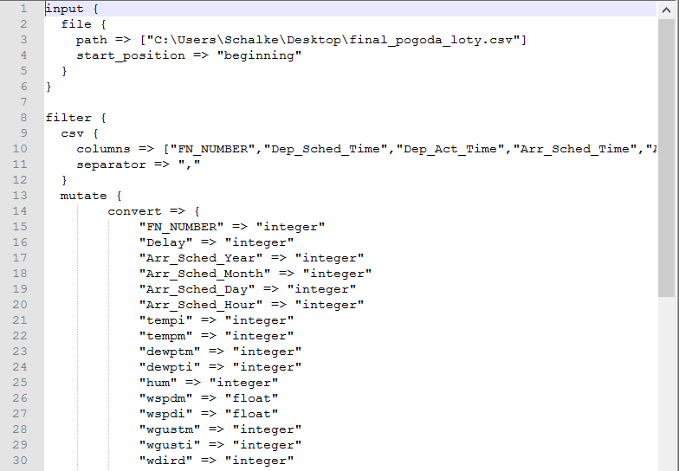
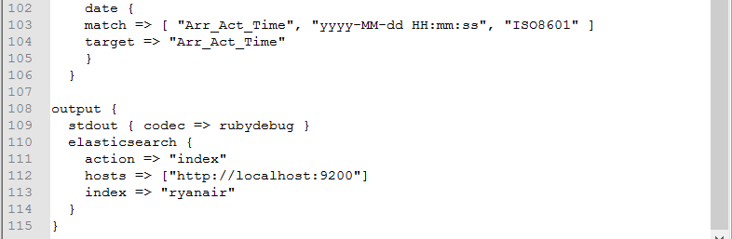
Plik konfiguracyjny
…

Slide 4
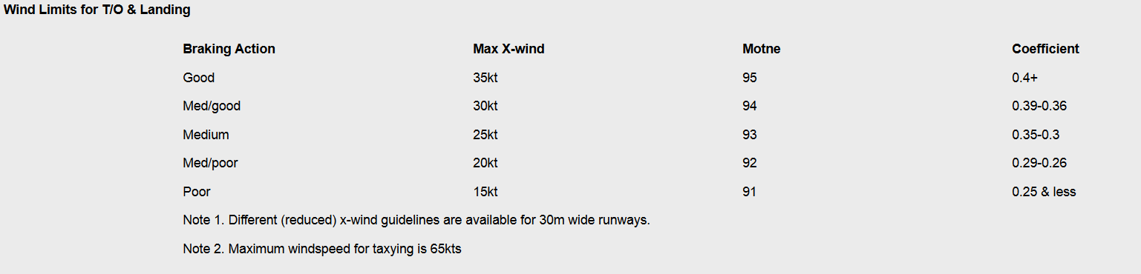
Boeing 737 a wiatr

Slide 5
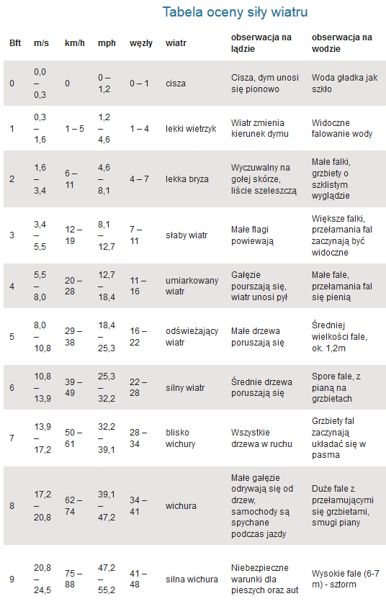

Slide 6
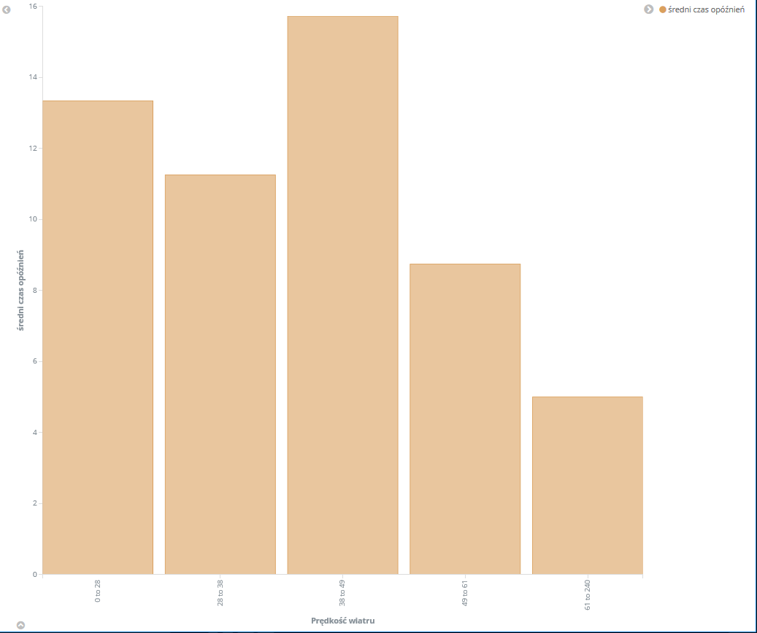
Średni czas opóźnień a prędkość wiatru

Slide 7
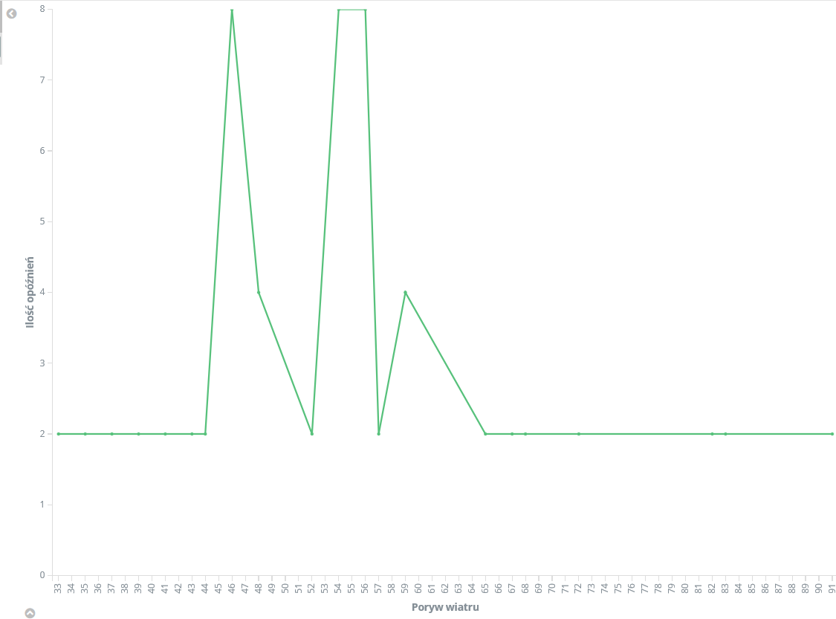
Ilość opóźnień a porywy wiatru

Slide 8
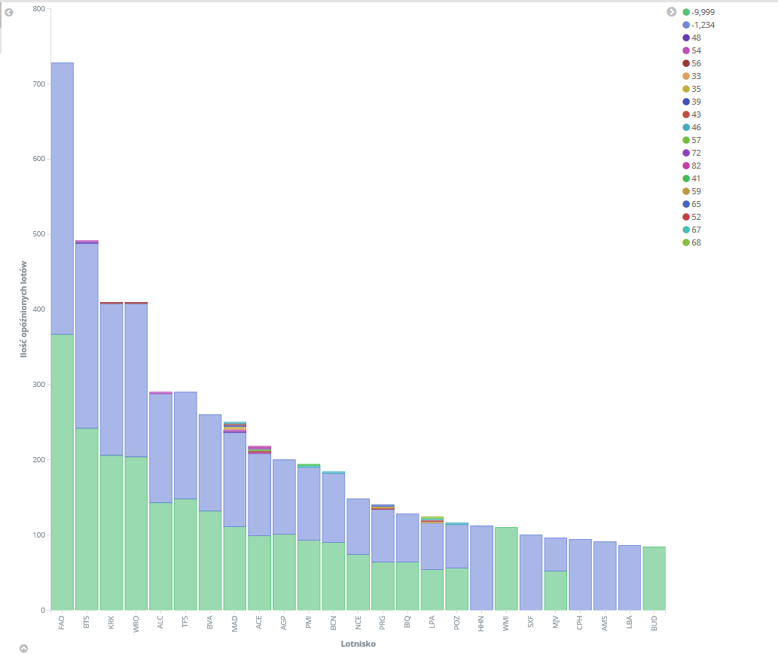
Ilość opóźnionych lotów a porywy wiatru

Slide 9
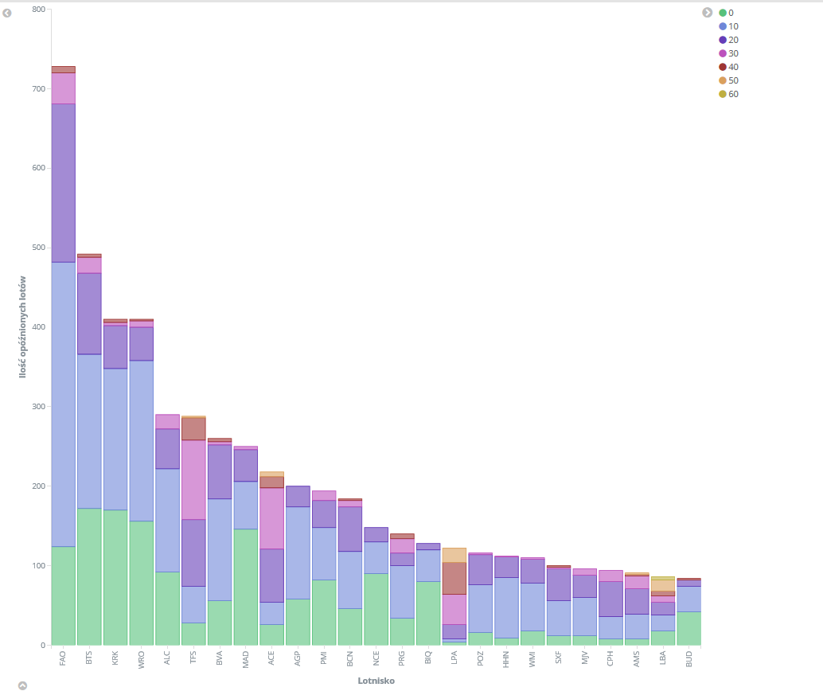
Ilość opóźnionych lotów a prędkość wiatru

Slide 10
Kierunki pasów startowych na lotniskach
Las Palmas – 30/210
Lanzarote – 30/210
Wrocław – 110/290

Slide 11
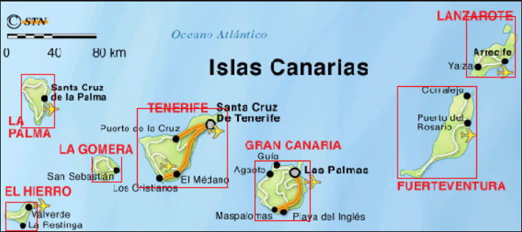

Slide 12
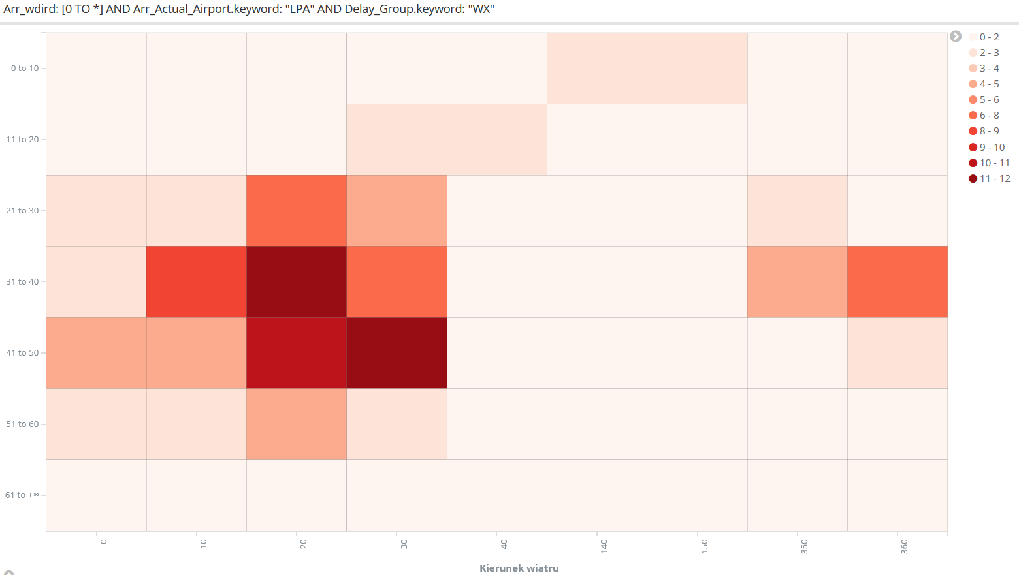
Heatmapa kierunku i prędkości wiatru w Las Palmas

Slide 13
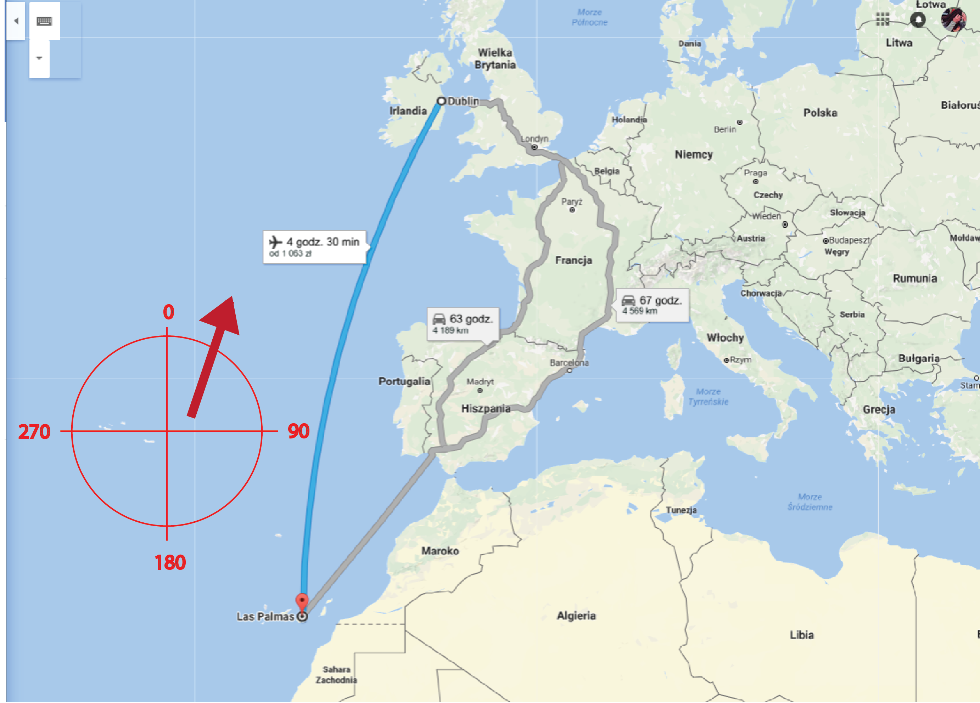

Slide 14
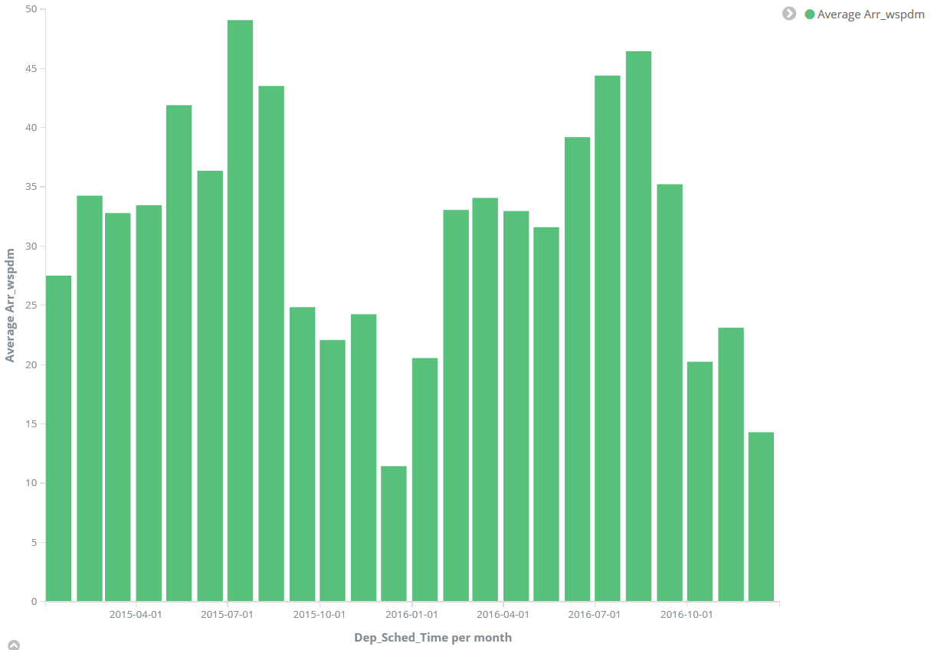
Średnia prędkość wiatru w czasie w Las Palmas

Slide 15
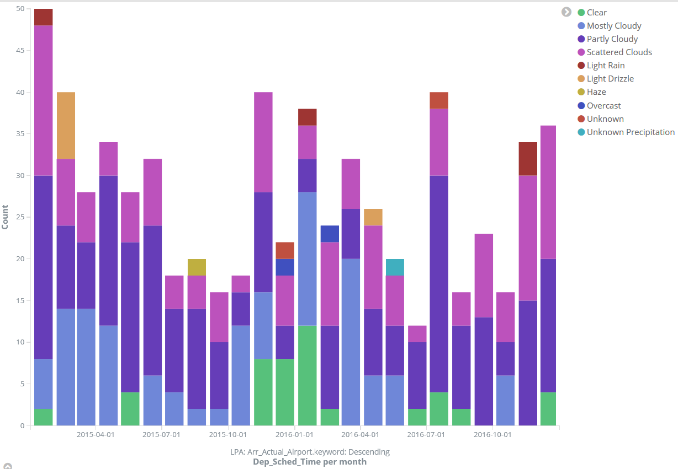
Warunki pogodowe w Las Palmas

Slide 16
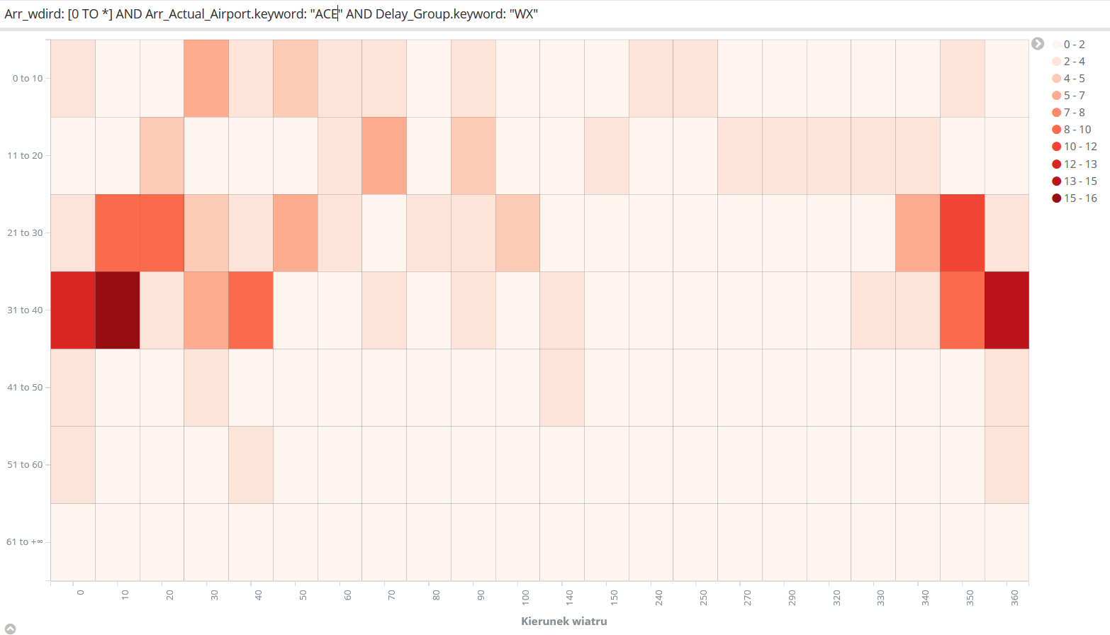
Heatmapa prędkości i kierunku wiatru w Lanzarote

Slide 17
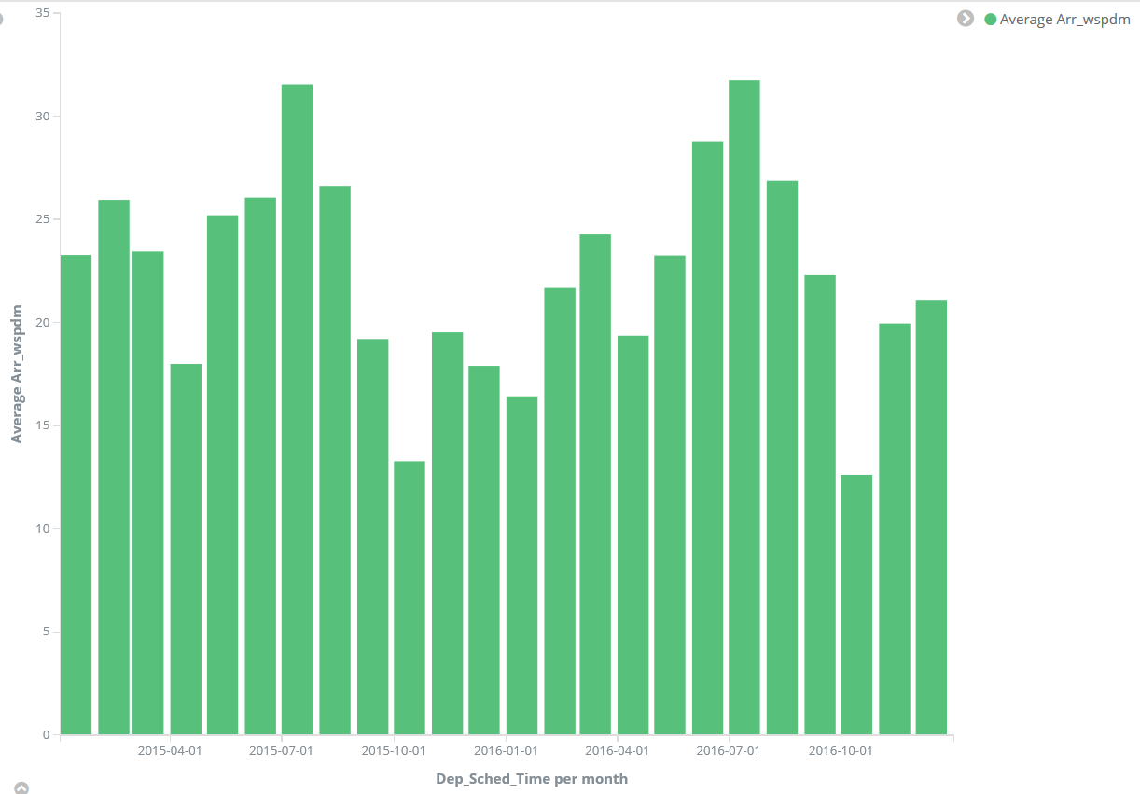
Średnia prędkość wiatru w czasie w Lanzarote

Slide 18
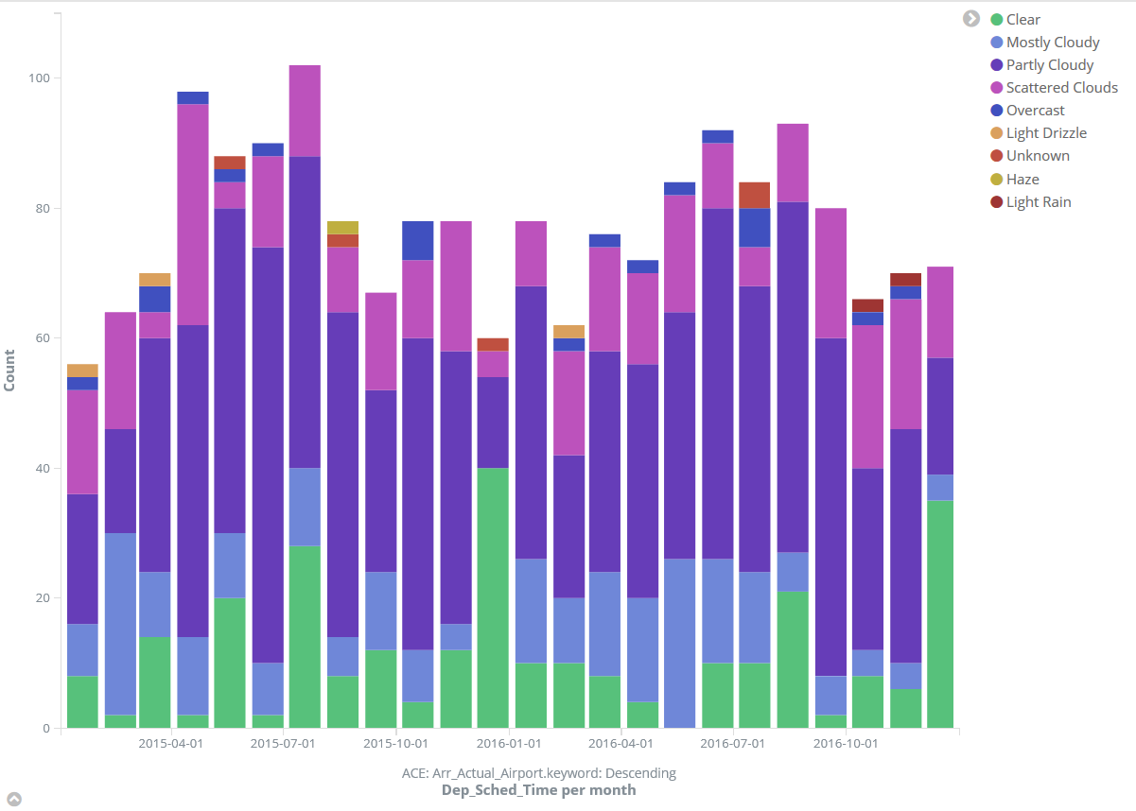
Warunki pogodowe w Lanzarote

Slide 19
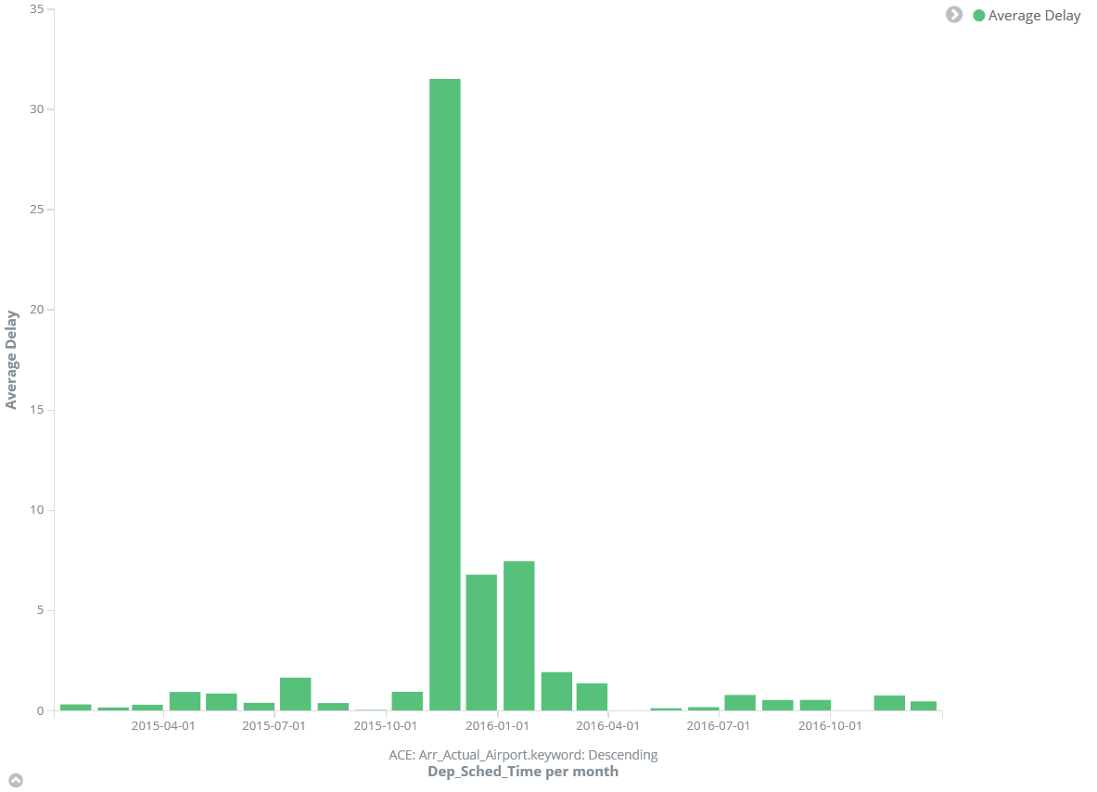
Średnie opóźnienia w Lanzarote

Slide 20
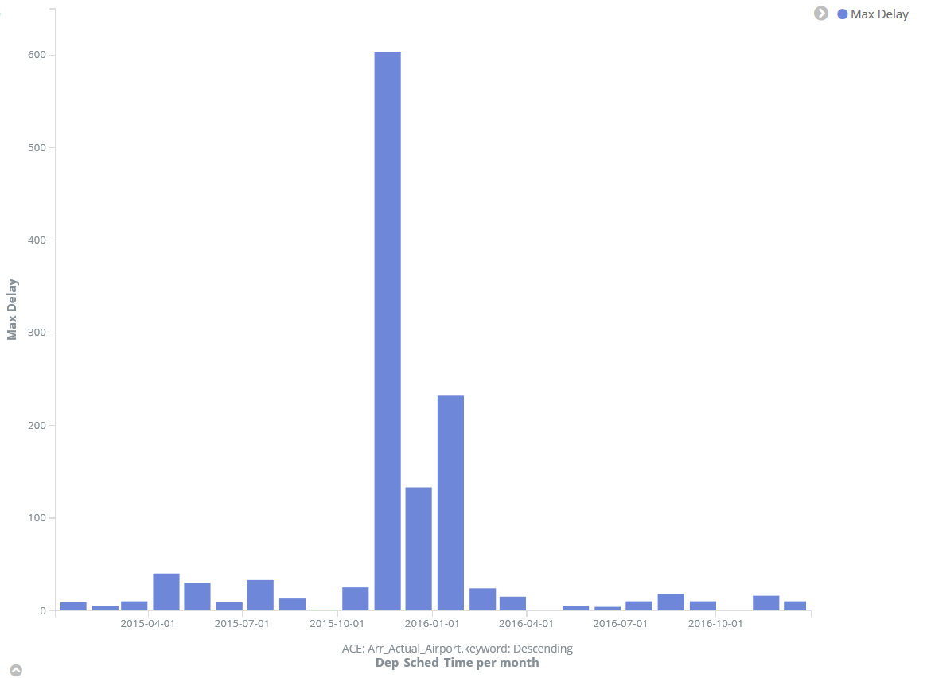
Maksymalne opóźnienia w Lanzarote

Slide 21
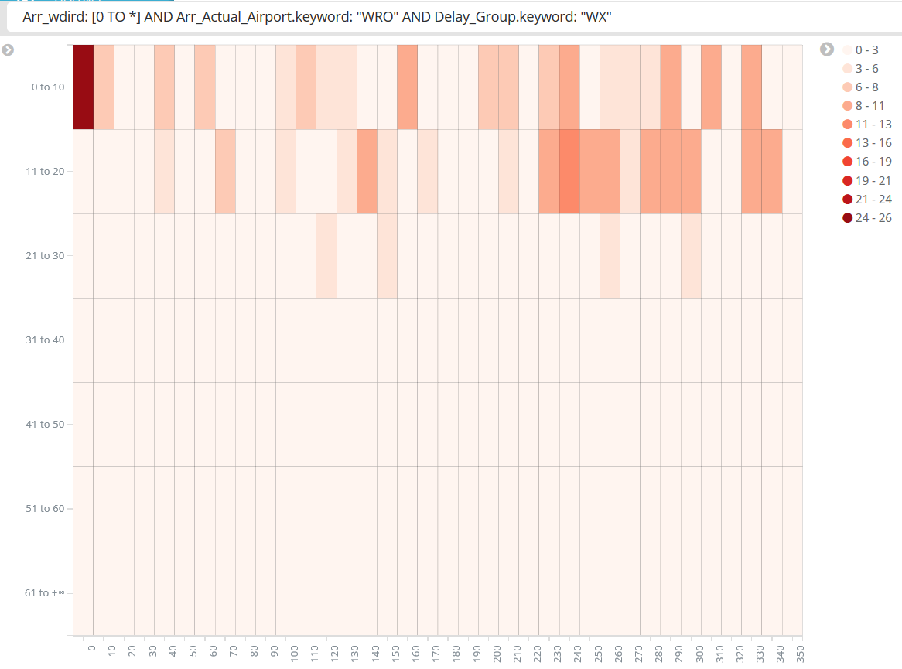
Heatmapa prędkości i kierunku wiatru we Wrocławiu

Slide 22
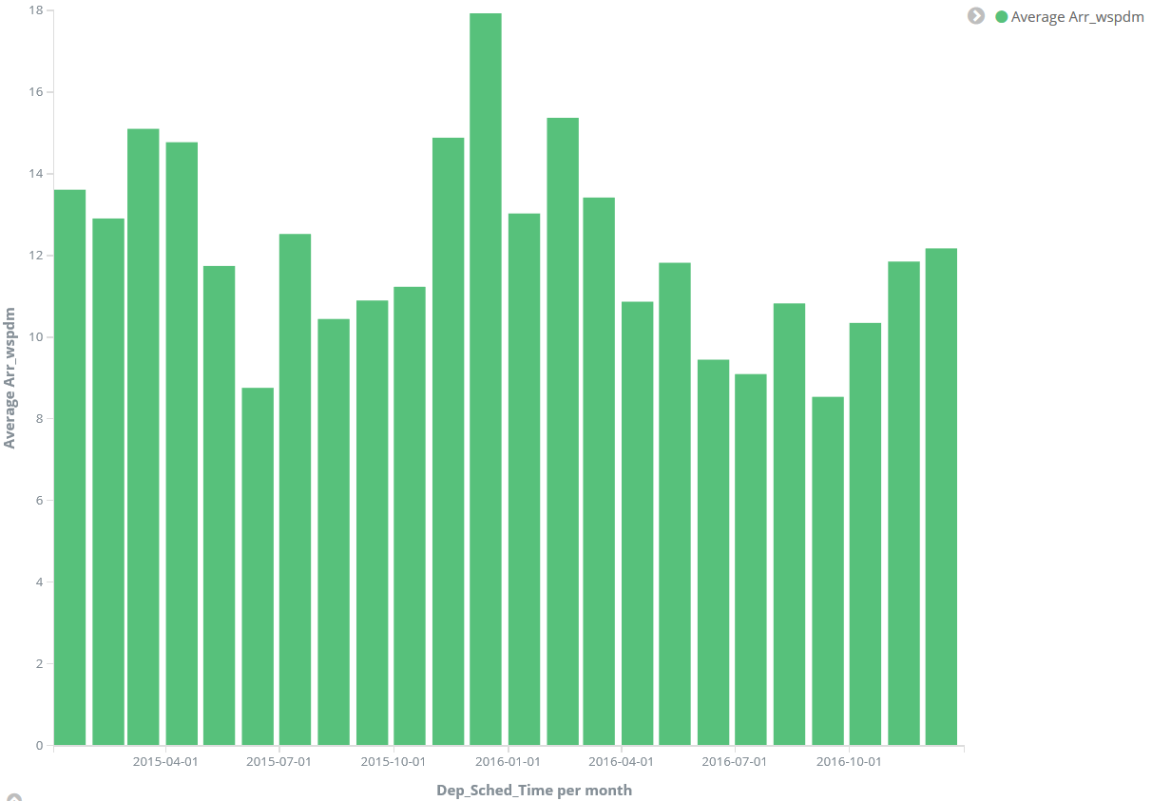
Średnia prędkość wiatru we Wrocławiu

Slide 23
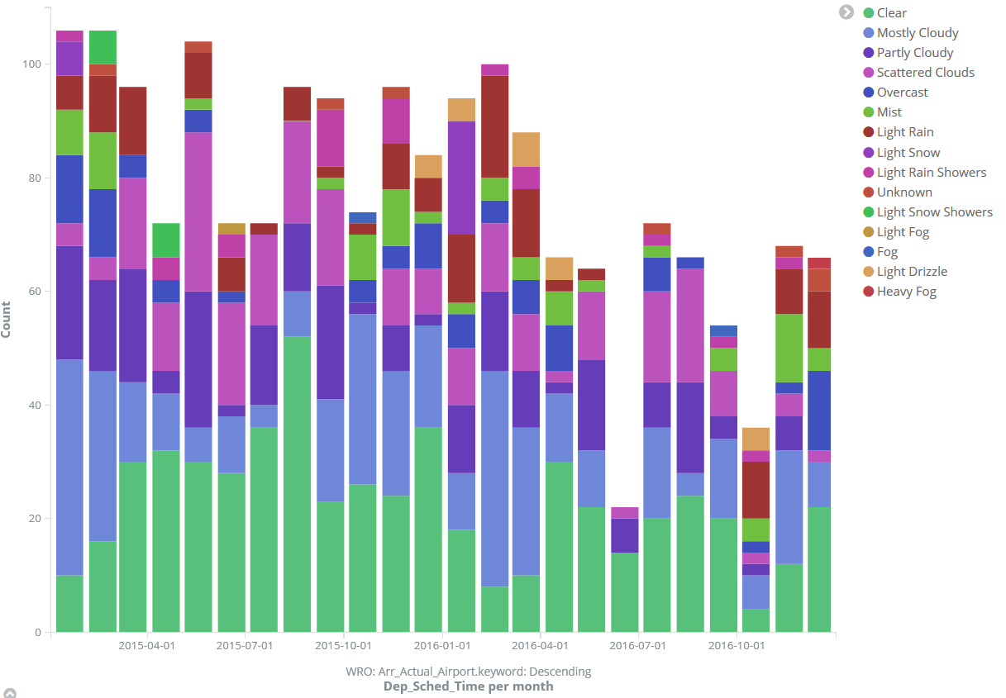
Warunki pogodowe we Wrocławiu

Slide 24
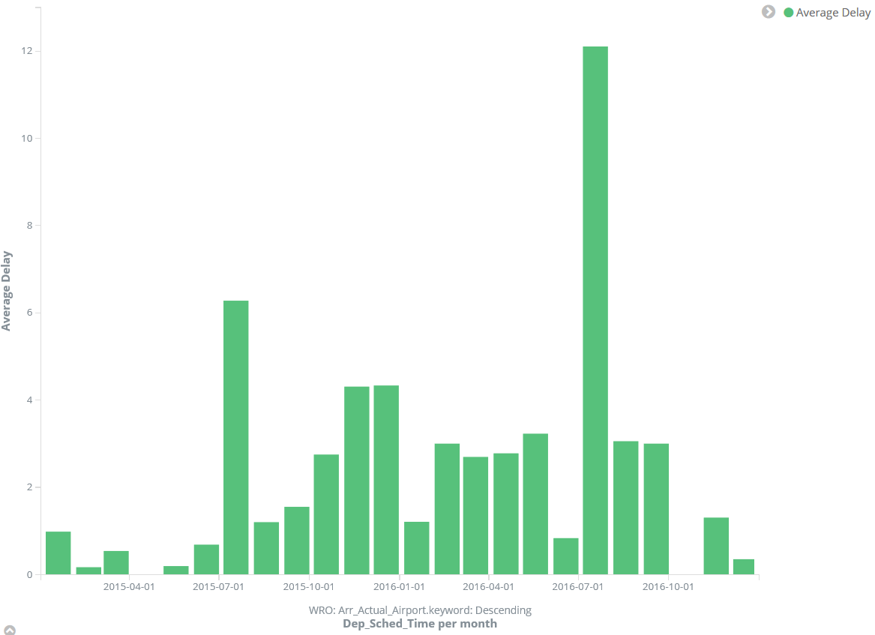
Średni czas opóźnień we Wrocławiu

Slide 25
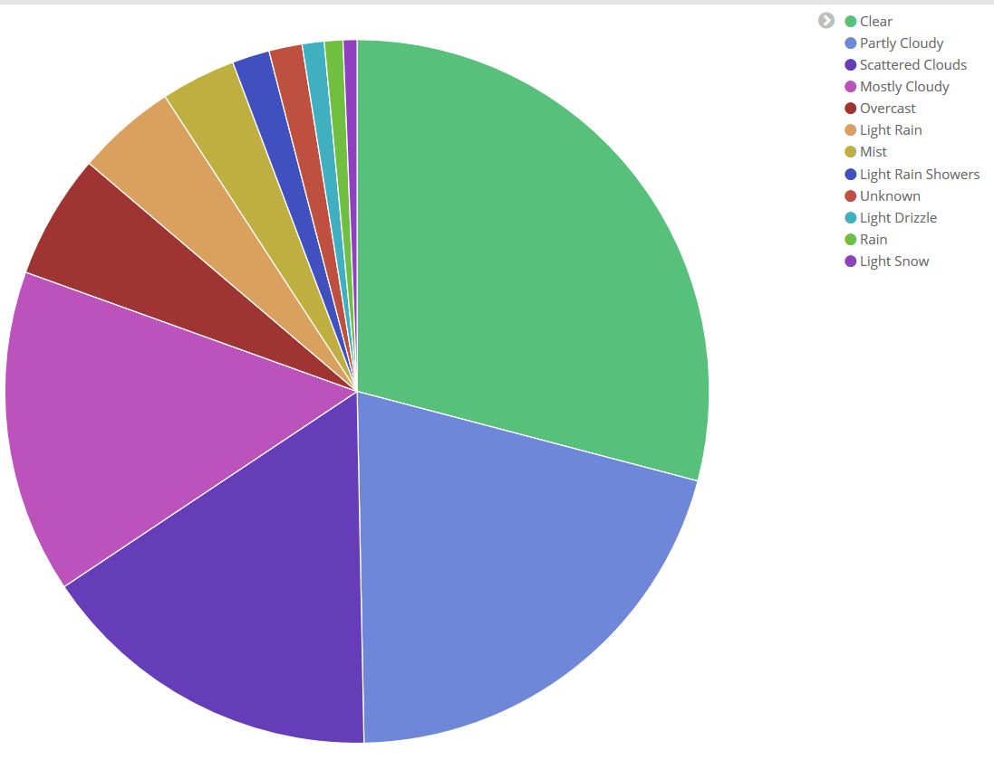
Warunki pogodowe na lotniskach Arr

Slide 26
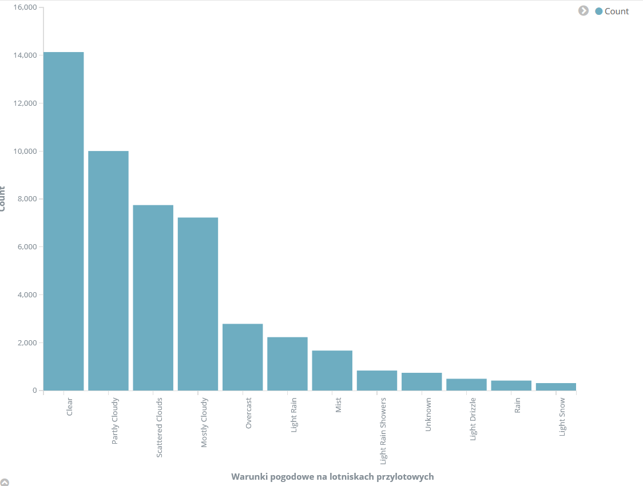
Warunki pogodowe na lotniskach przylotowych

Slide 27
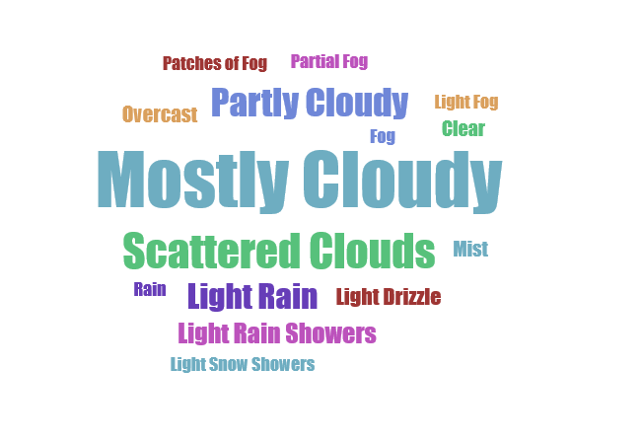
Tag cloud warunków pogodowych na lotniskach wylotowych

Slide 28
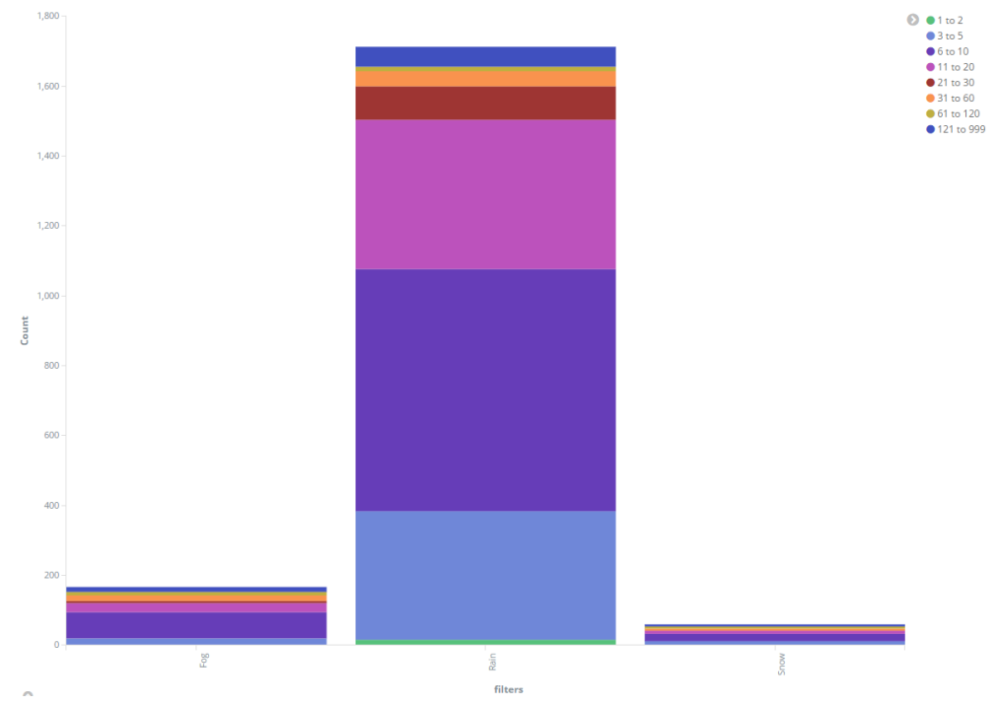
Występowanie mgły, deszczu, śniegu a opóźnienia

Slide 29
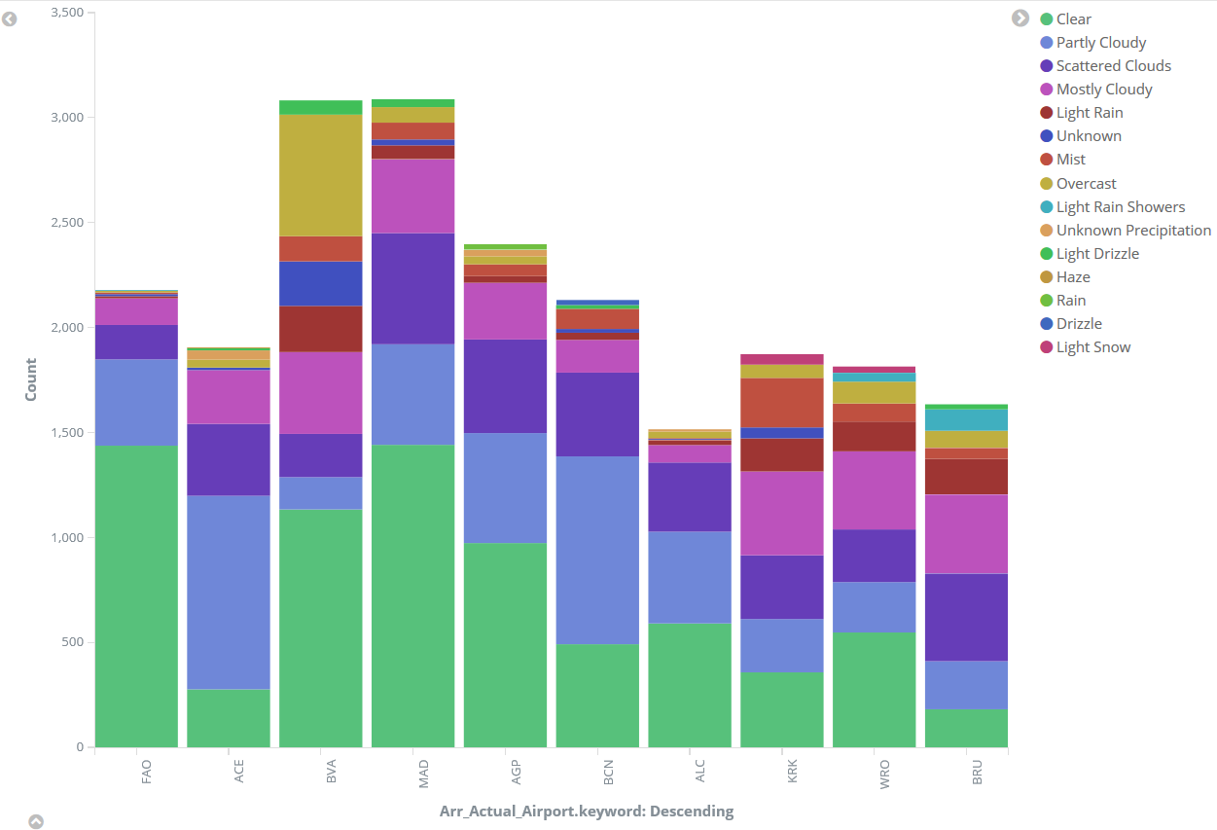
Warunki pogodowe na lotniskach przylotowych

Slide 30
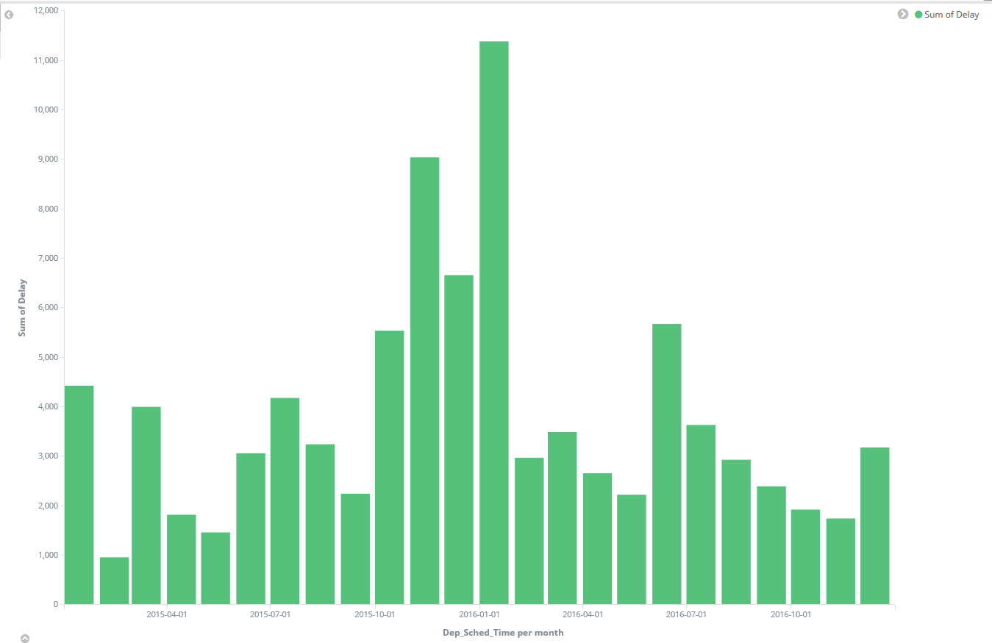
Suma opóźnień na lotniskach wylotowych

Slide 31
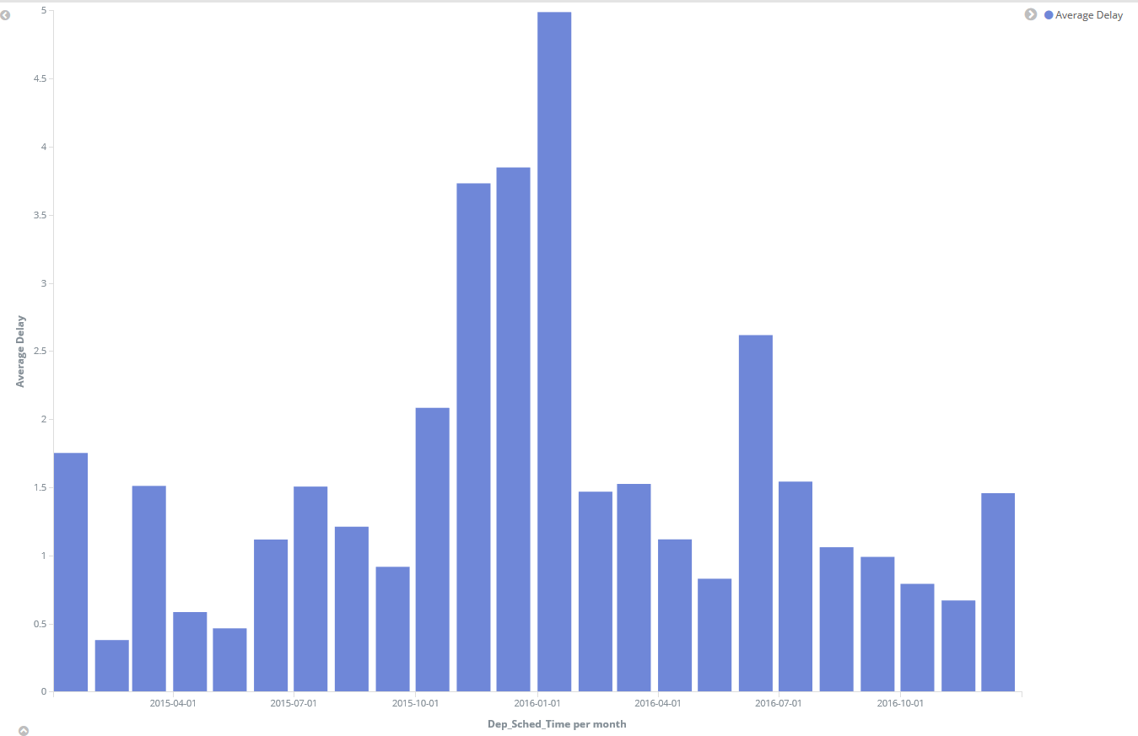
Średni czas opóźnień na lotniskach wylotowych

Slide 32
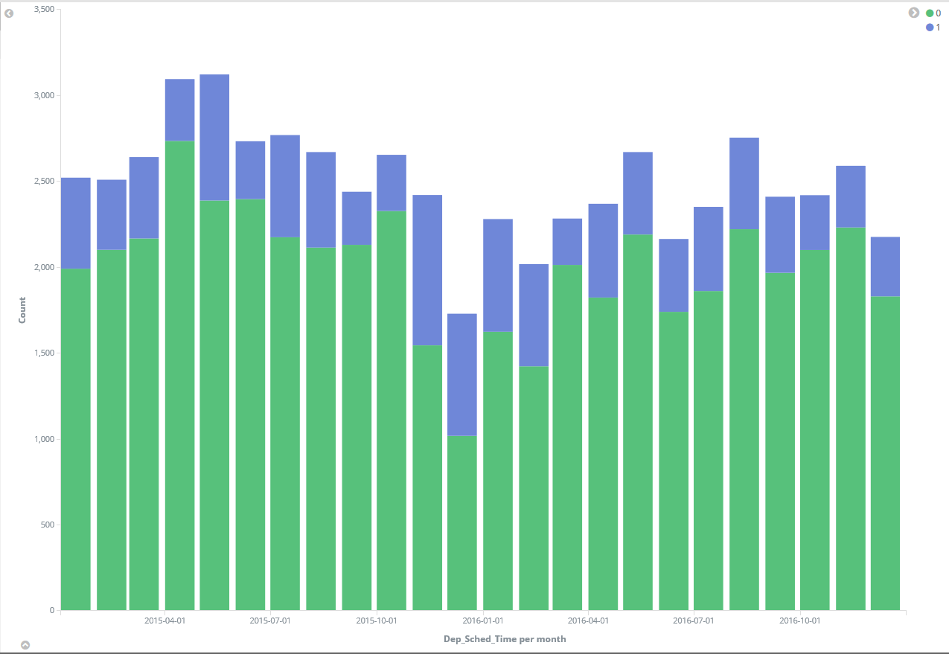
Występowanie deszczu w czasie

Slide 33
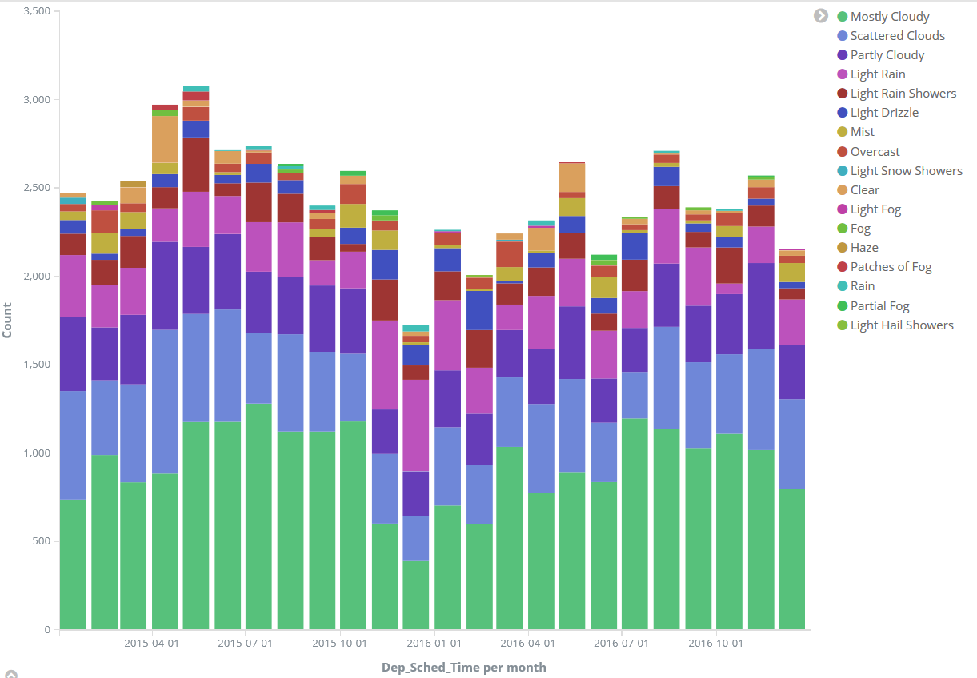
Warunki pogodowe na lotniskach wylotowych w czasie

Slide 34
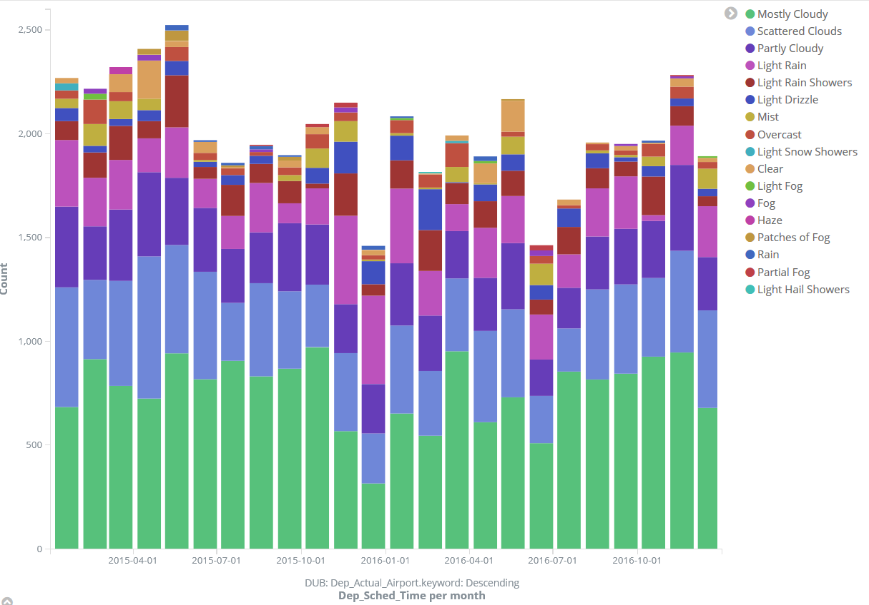
Warunki pogodowe w Dublinie w czasie

Slide 35
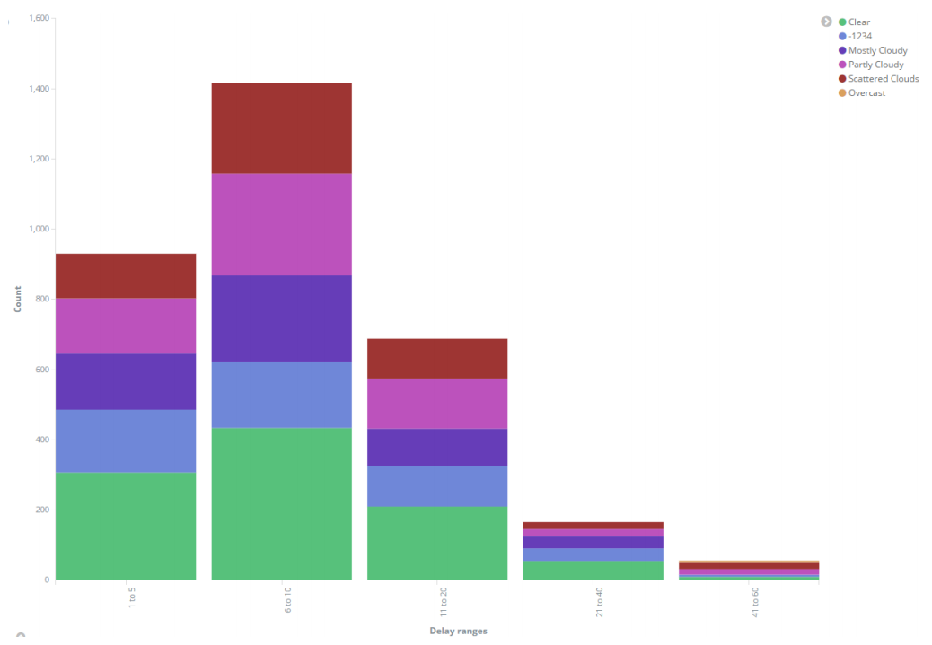
Dublin – opóźnienia a warunki pogodowe

Slide 36
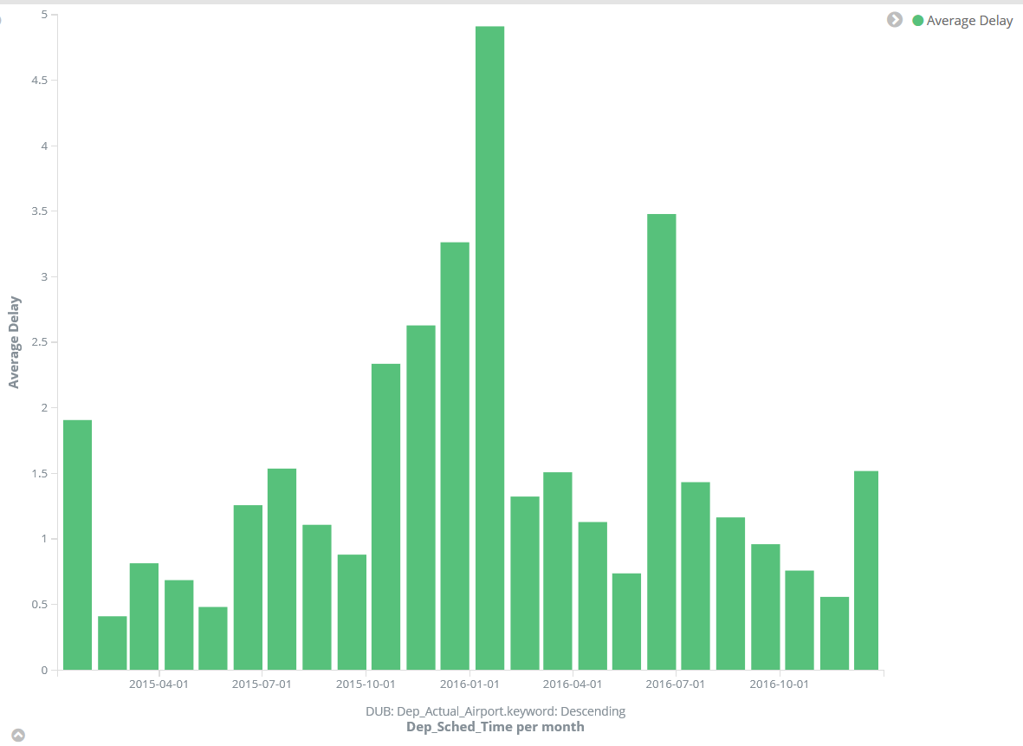
Średni czas opóźnień w Dublinie

